Slide 1
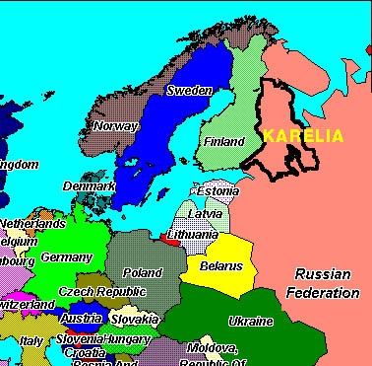
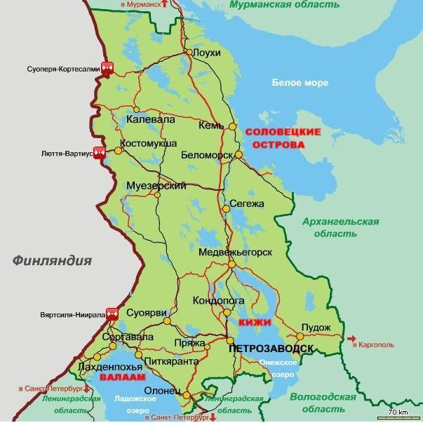
Карьялайзет

Slide 2
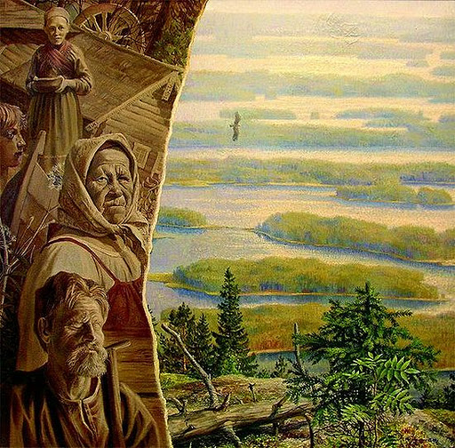
ХудожникВиталий Добрынин

Slide 3
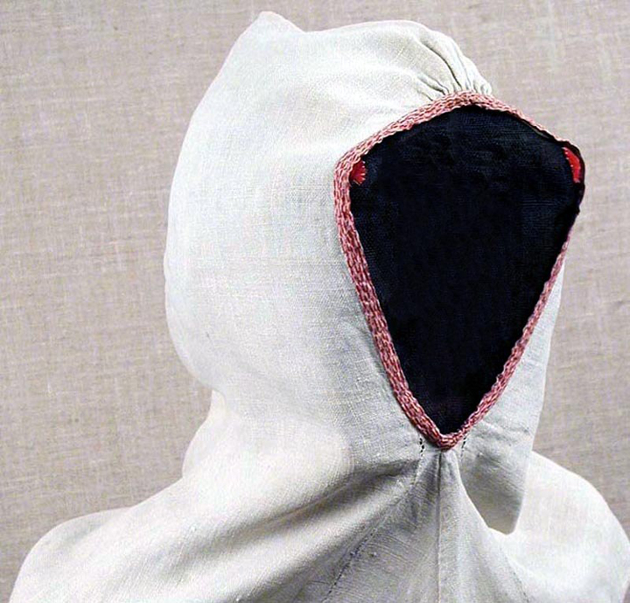
куккель

Slide 4
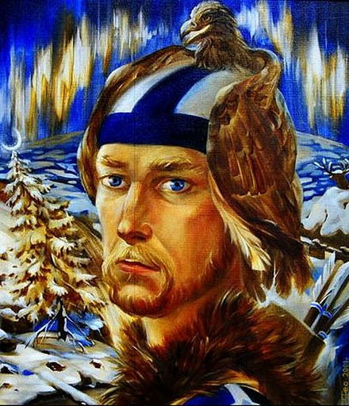
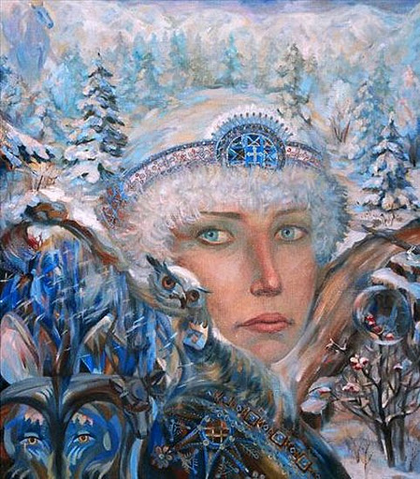
Художник Светлана Георгиевская

Slide 5
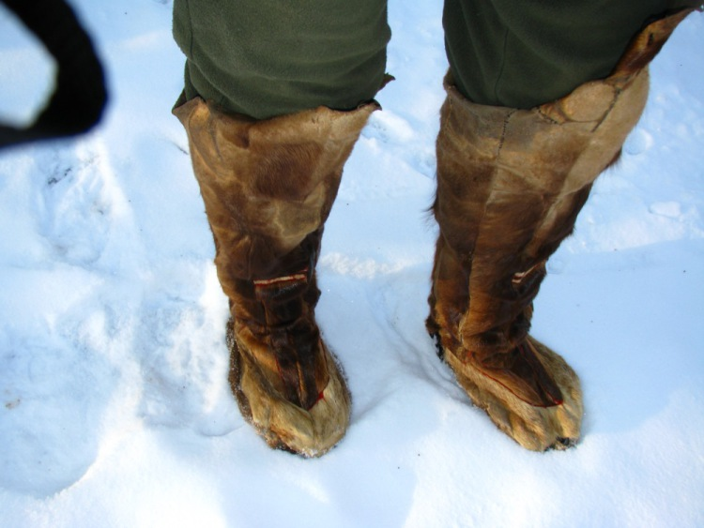
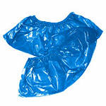

Slide 6
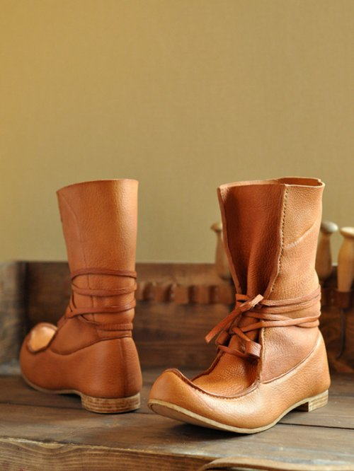

Slide 7
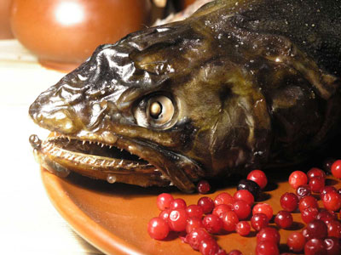
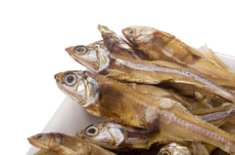
Сущик-рыба

Slide 8
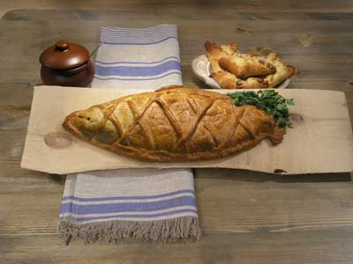
калакукко

Slide 9
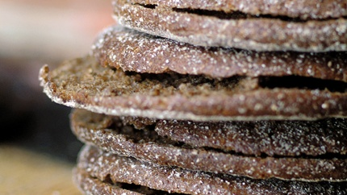
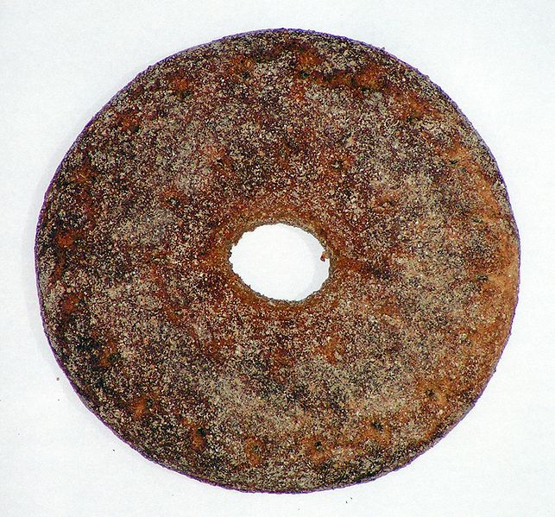
Ре́йкялейпя

Slide 10
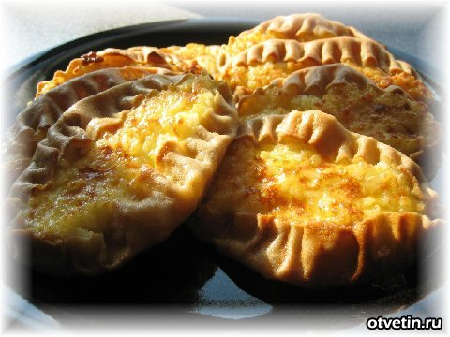
калитки

Slide 11
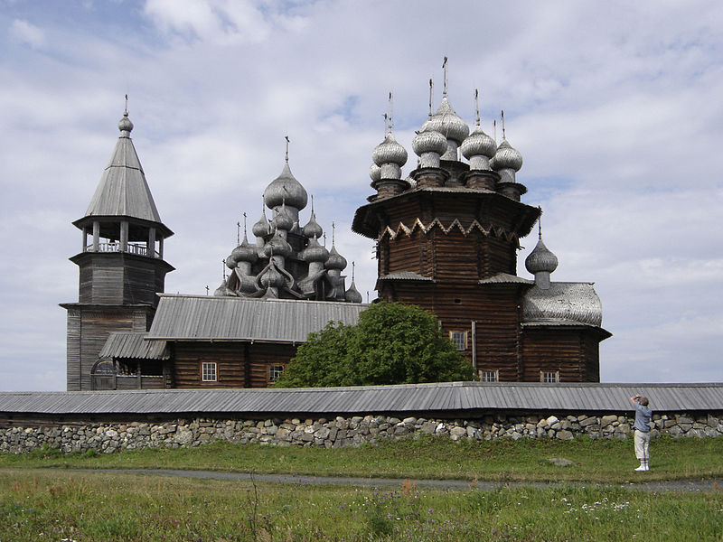
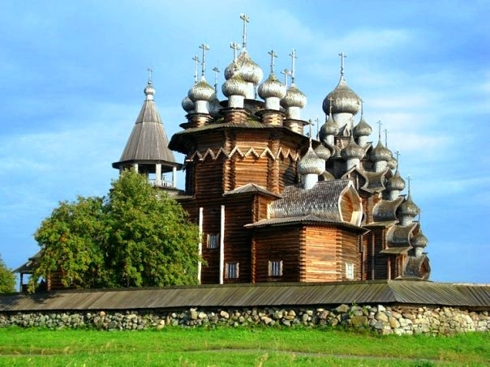

Slide 12
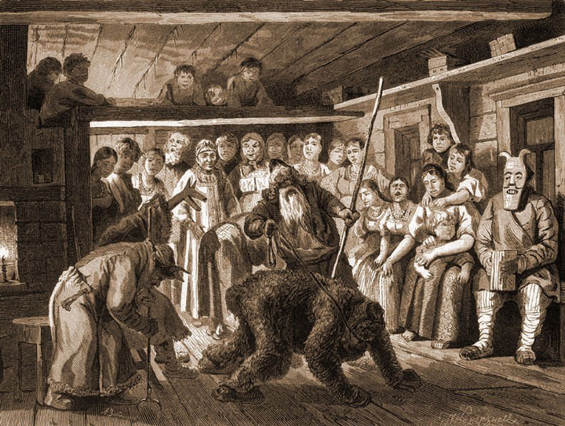
Хухляки- ряженые

Slide 13
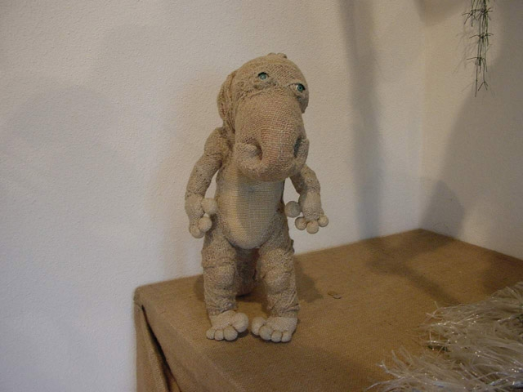
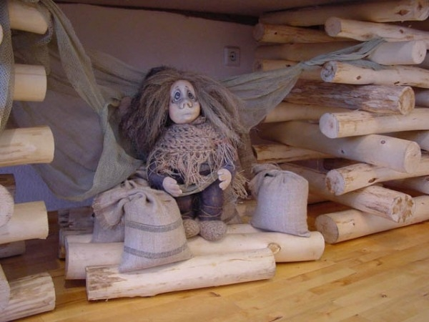
Домовой в Кижах

Slide 14
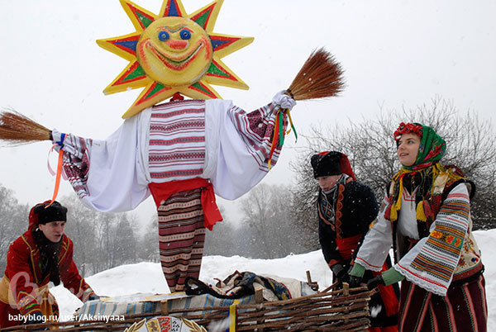
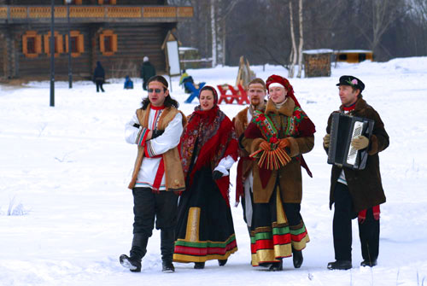

Slide 15
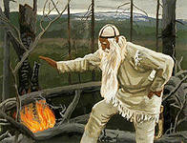

Slide 16
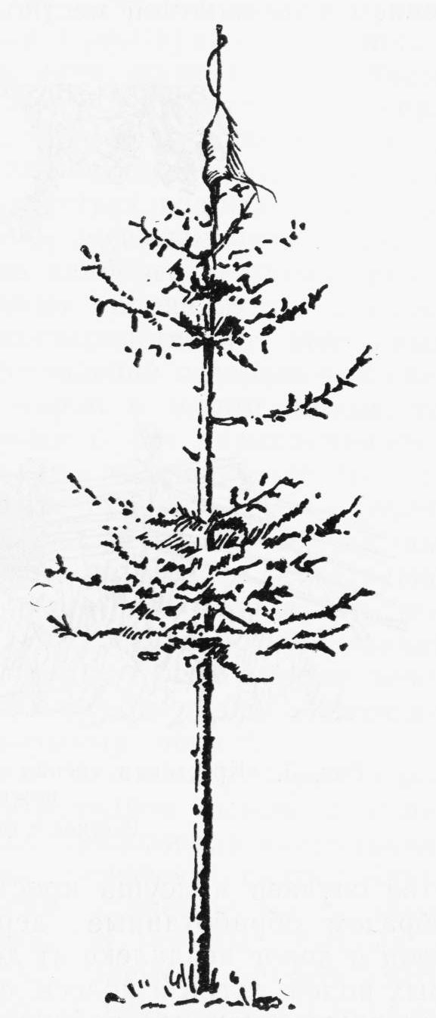
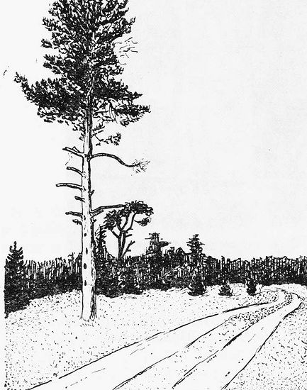
Карсикко

Slide 17
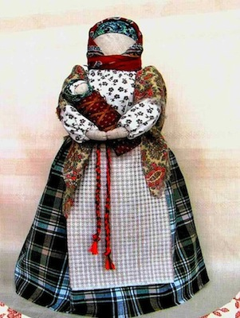
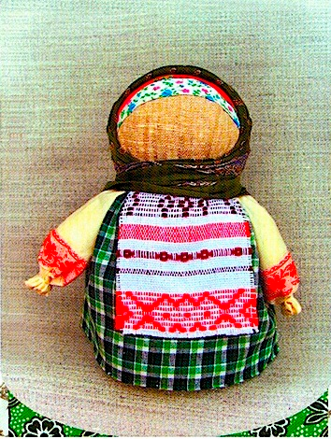
рванка

Slide 18
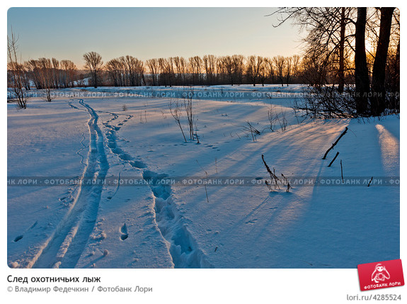
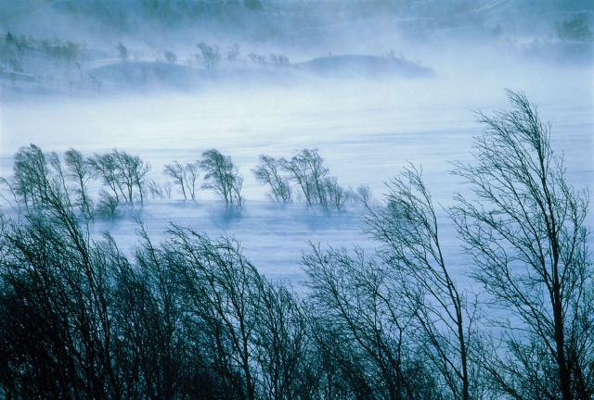
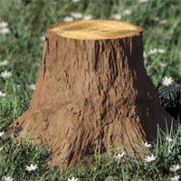
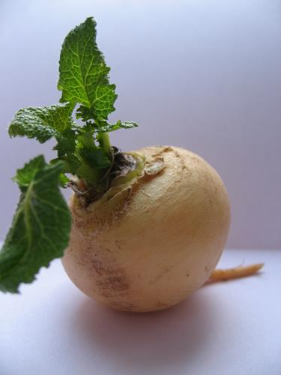


Slide 19
Источники:
1. Российская семья. Энциклопедия. М., издательство Российского государственного социального университета, 2008 г., Стр.146-149.
2. С.О. Ермакова. Россия, М.: «Мир книги», стр.20-24
3. Н.Л. Жуковская. Н.Ф.Мокшин. От Карелии до Урала. Рассказы о народах России, М.:издательство «Наука», 1998, стр.28-33.
4. Россия: физическая и экономическая география, том 12, Энциклопедия для детей «Аванта+», ,1999, стр. 456-460.
5. http://www.vottovaara.ru/kareli/index.htmlhttp:/
6. http:// www.fakeltour.ru/karta_obsh.html
http://www .vot tovaara.ru/kareli/index.html

